Slide 1
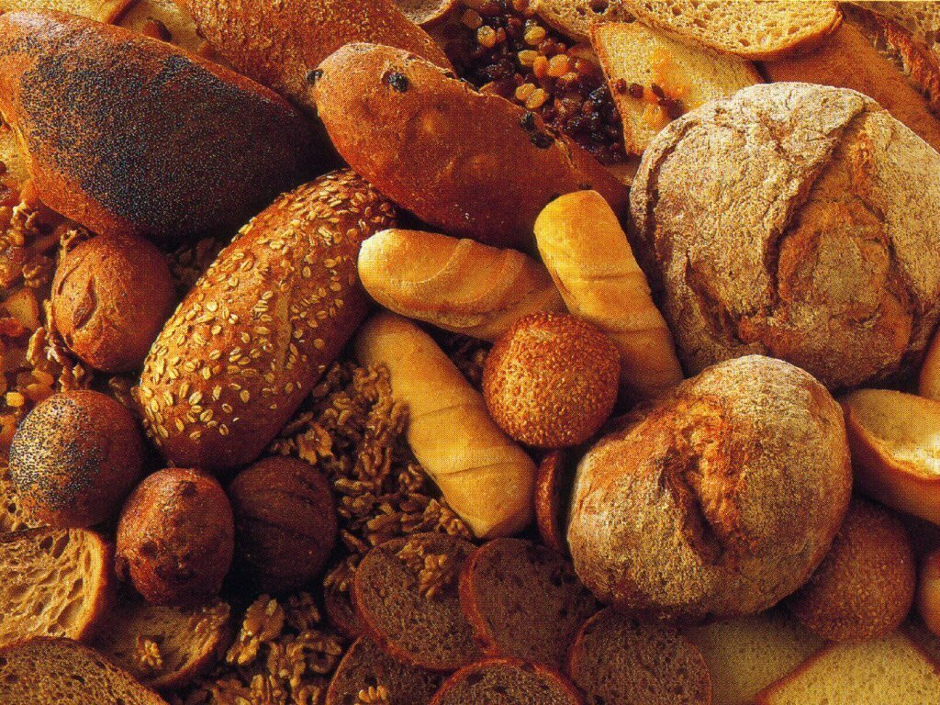
Le Boulanger
Exposé de Maxime Wild
CM1
Juin 2017

Slide 2
Le boulanger : un métier
Boulanger c’est un métier. Il fait du pain, des viennoiseries, des pâtisseries, des sandwiches, des tartes flambées, des pizzas, des quiches, ….
Pour devenir boulanger, il faut faire 2 années d’apprentissage après le collège.
Dans cet exposé, je vais essentiellement présenter la fabrication du pain.

Slide 3
Les machines utilisées par le boulanger
Pour faire du pain, le boulanger utilise différentes machines :
  Le pétrin
  La diviseuse
  La façonneuse
  La chambre de fermentation
  Le four

Slide 4
Comment on fait le pain :
  Le pain est composé de :
    De farine
    D’eau
    De sel
    De levure
  Procédé de fabrication du pain :
    Le pétrissage
    La division
    Le façonnage
    La fermentation contrôlée
    L’enfournement et la cuisson

Slide 5
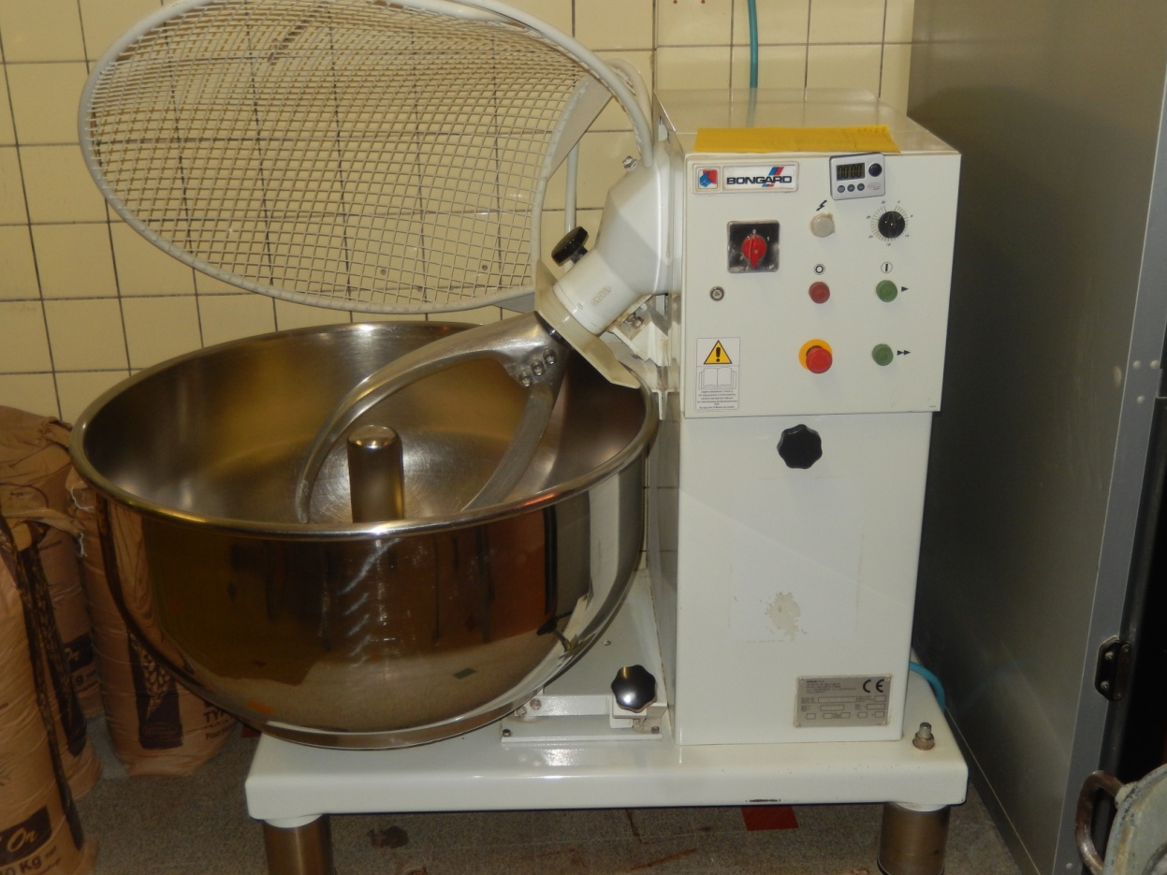
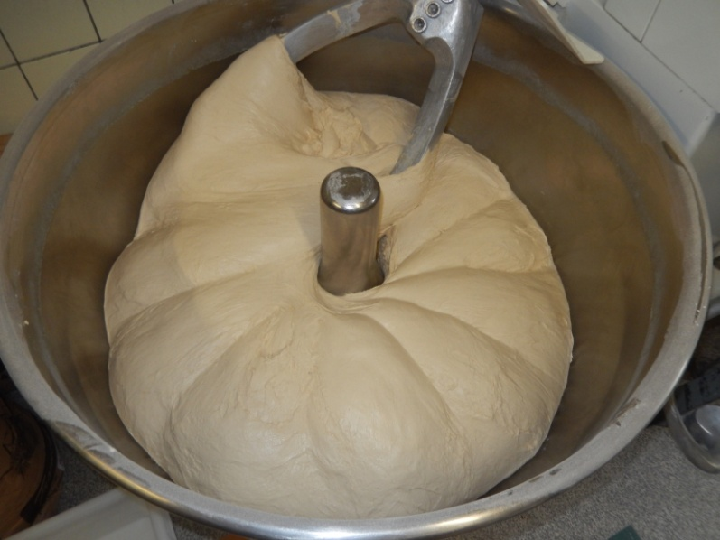
Le pétrissage
on mélange l’eau, la farine, la levure, et en dernier le sel dans le pétrin.
Cette opération dure environ 20 minutes

Slide 6
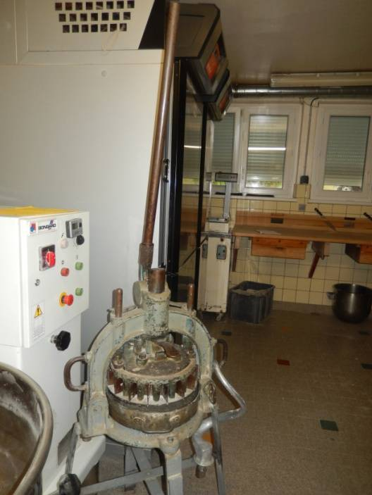
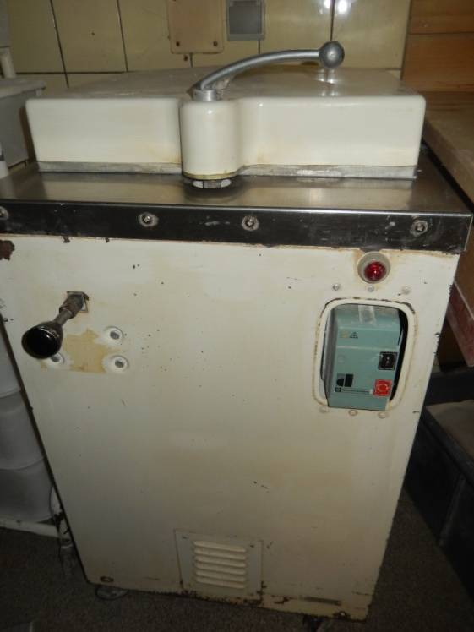
La division
Grâce à la diviseuse, la pâte est divisée en pâton.
Par exemple, pour une baguette, on fait des pâtons de 350 g.
Mon papa a une diviseuse manuelle et une diviseuse hydraulique
Diviseuse manuelle
Diviseuse hydraulique

Slide 7
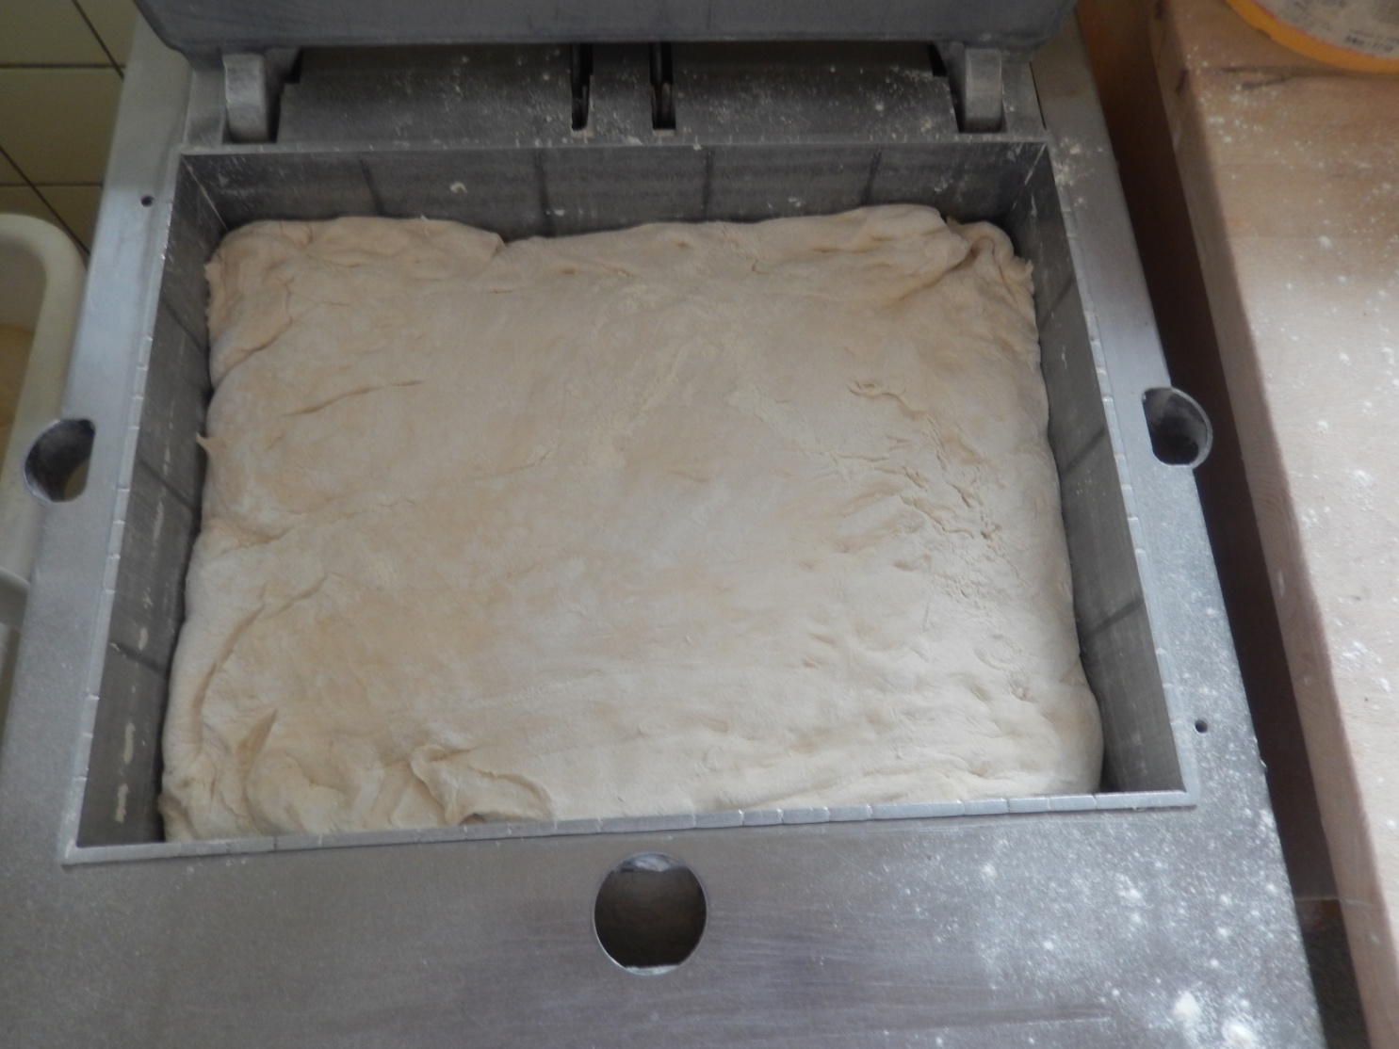
Voici un grand morceau de pâte placé dans la diviseuse hydraulique, mais avant la division

Slide 8
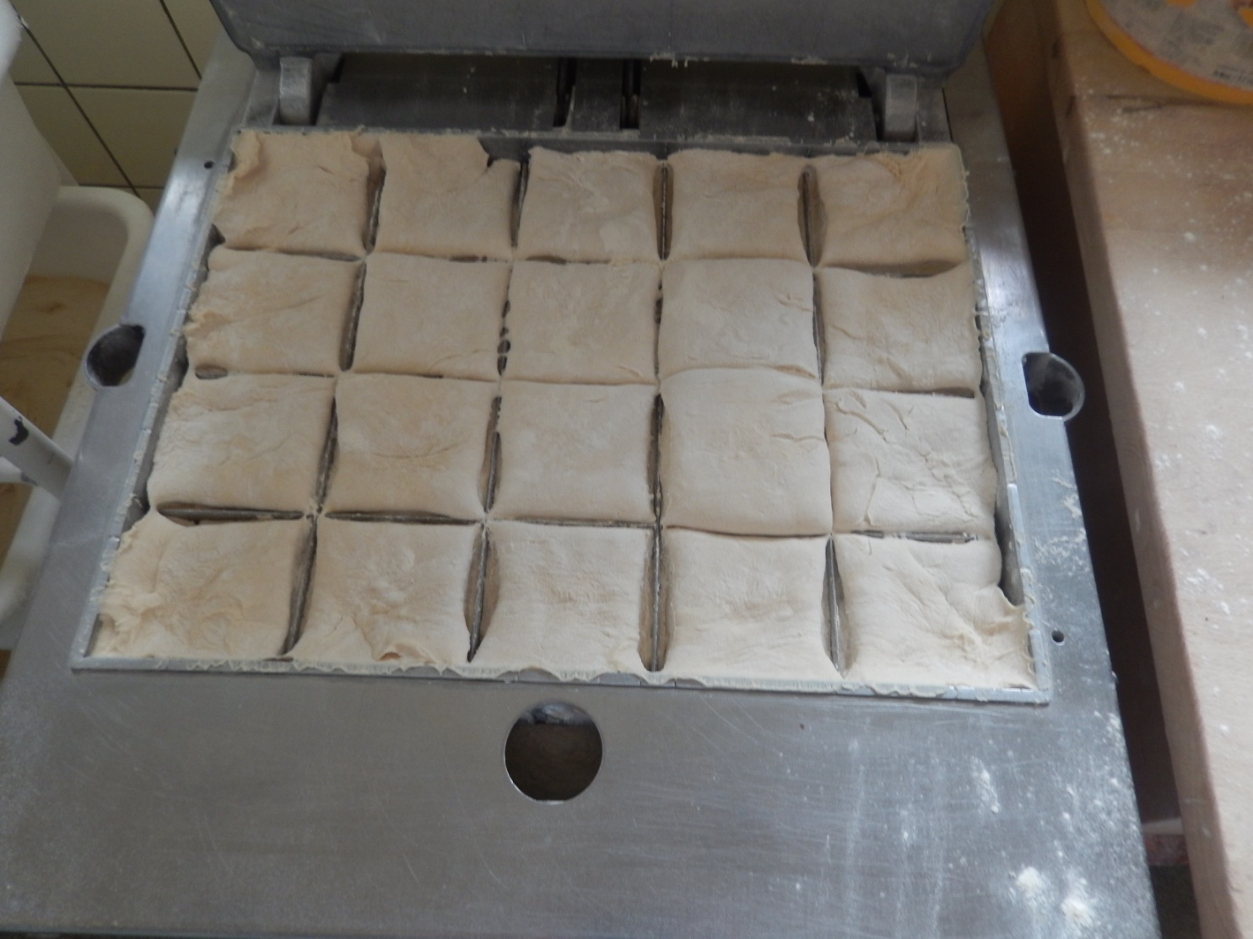
Voici le même morceau de pâte, mais maintenant la machine a fait la division en pâtons :
Le grand morceau de pâte a été divisé en 20 pâtons, qui ont tous le même poids

Slide 9
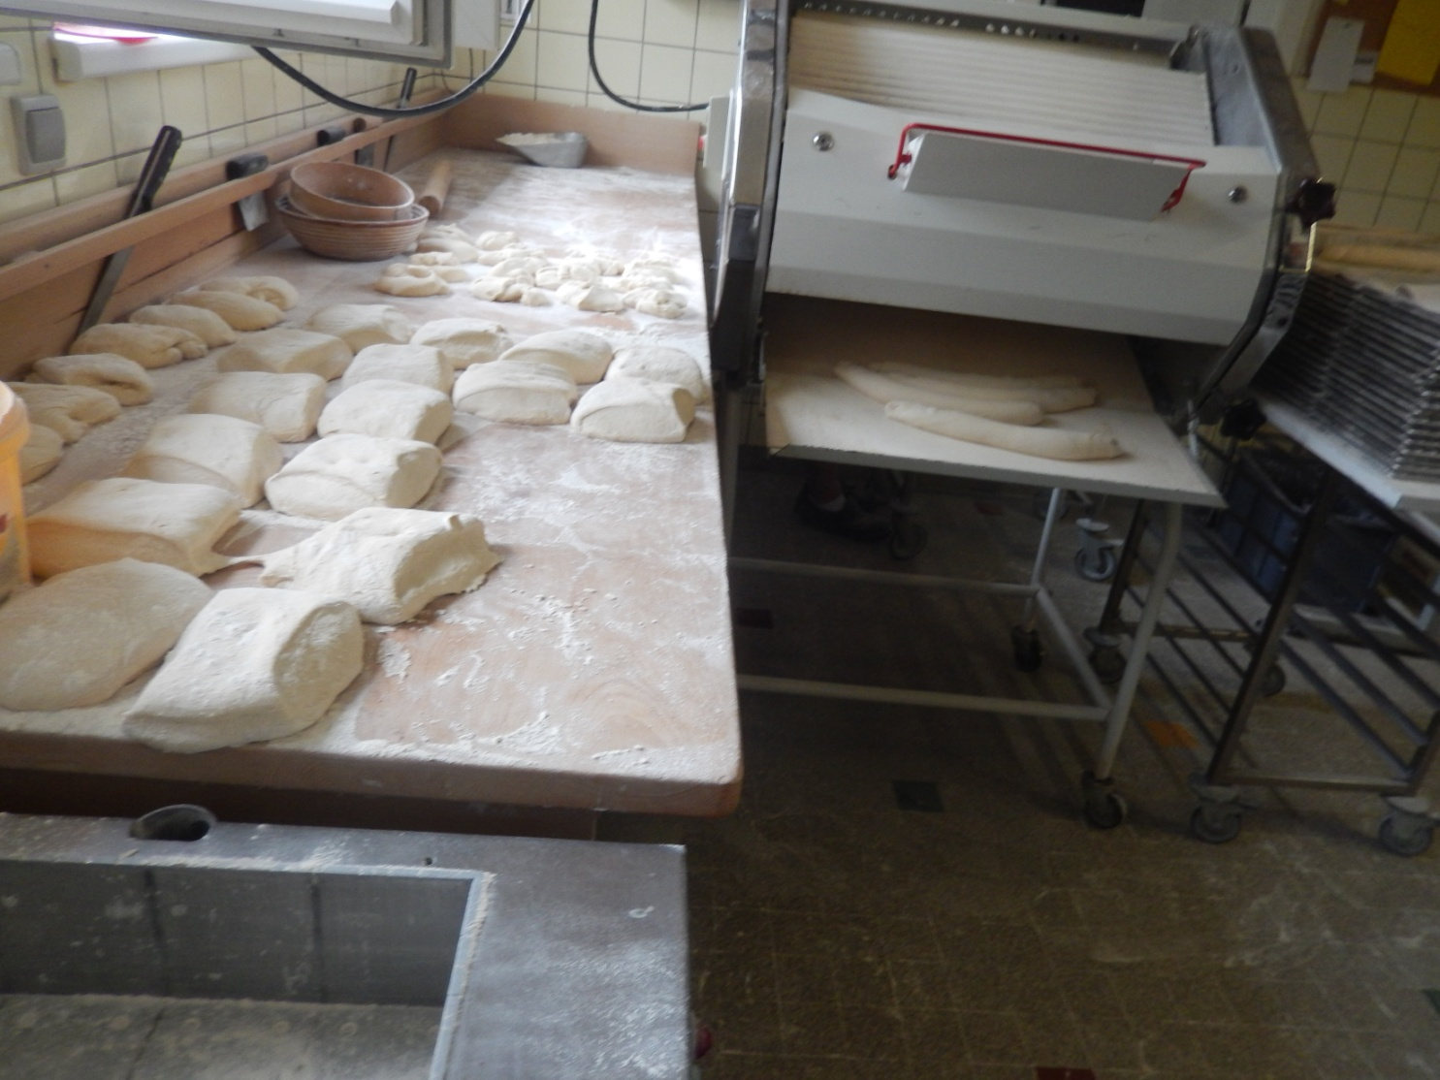
Le façonnage
Ici, les pâtons sont sortis de la diviseuse, et restent un peu à reposer sur le plan de travail du boulanger.
Puis les pâtons sont introduits dans la façonneuse pour donner la forme souhaitée.
Sur cette photo, on voit les pâtons sortis de la diviseuse en forme de baguette.

Slide 10
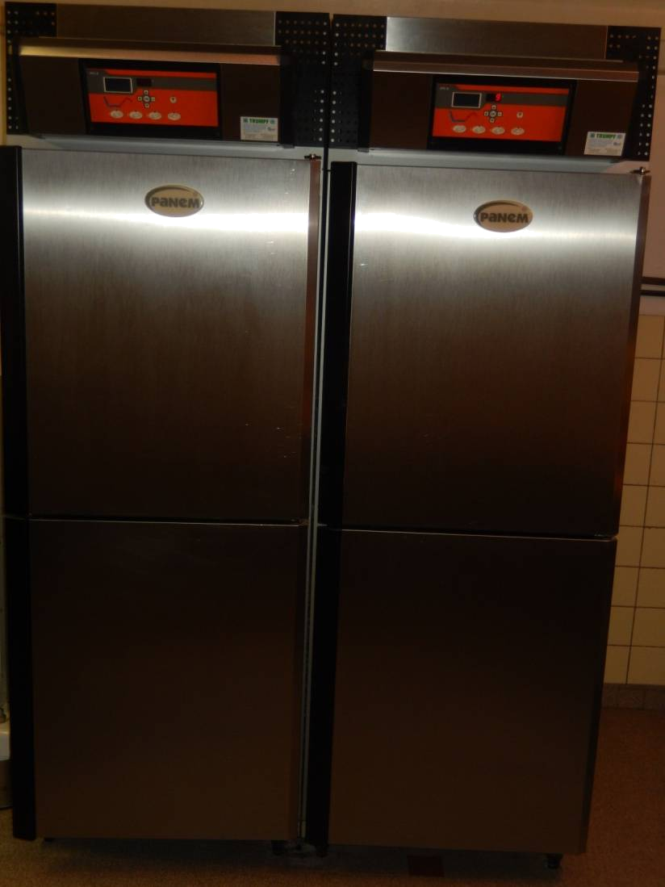
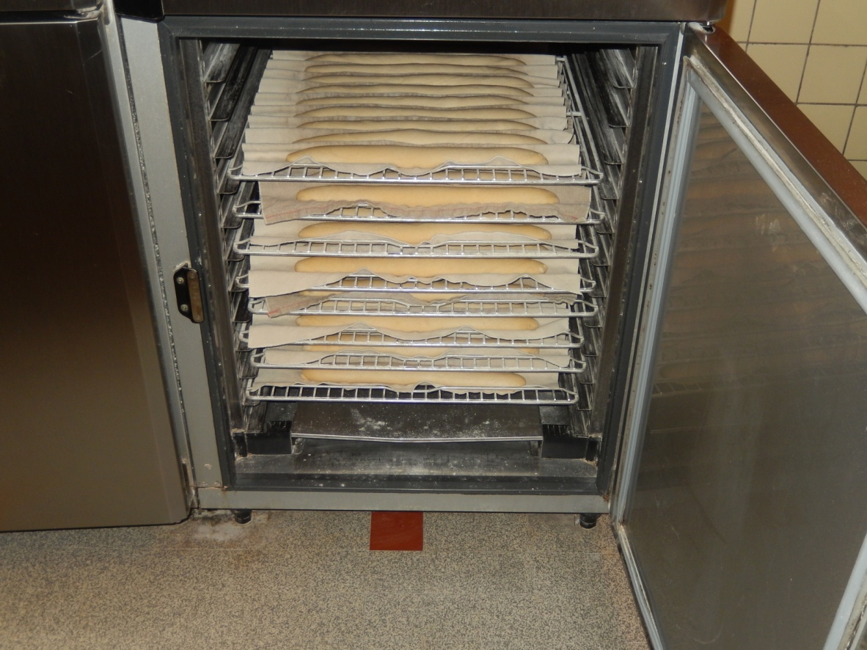
Fermentation contrôlée
La pâte est mise en chambre de fermentation qui permet de faire lever le pain
Plus la fermentation est longue, plus le pain va avoir du goût.
Sur cette photo, on voit les futures baguettes mises dans la chambre de fermentation durant plusieurs heures.

Slide 11
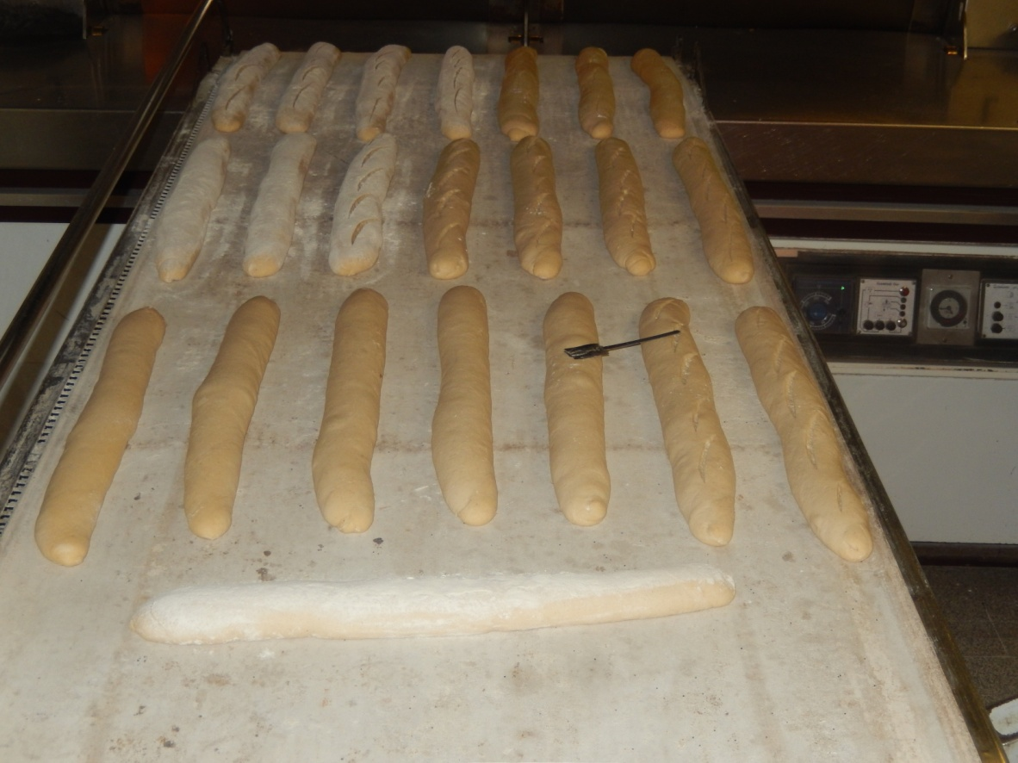
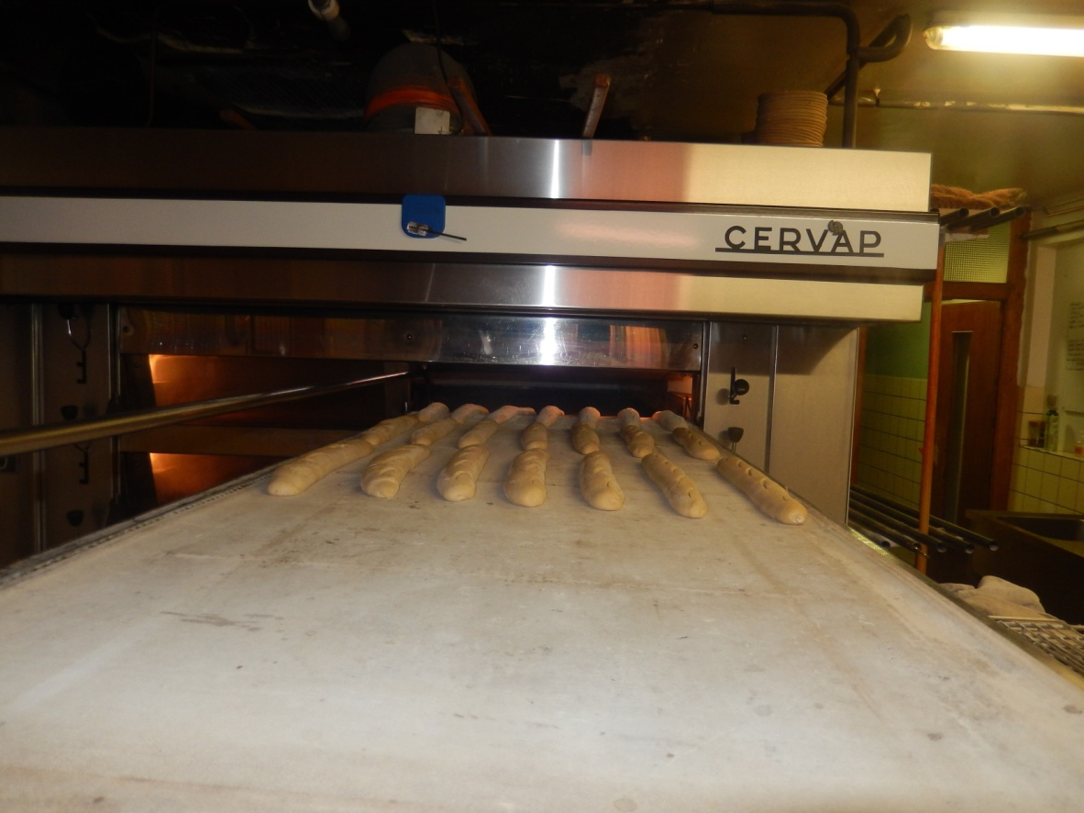
Enfournement et cuisson
Après la fermentation, le boulanger place le pain sur une couche (tapis) puis signe le pain, c’est-à-dire qu’il met des traits avec une lame tranchante. Il rajoute aussi de la farine sur certains pains.
Le boulanger enfourne le pain dans un four chauffé à 260°C.

Slide 12
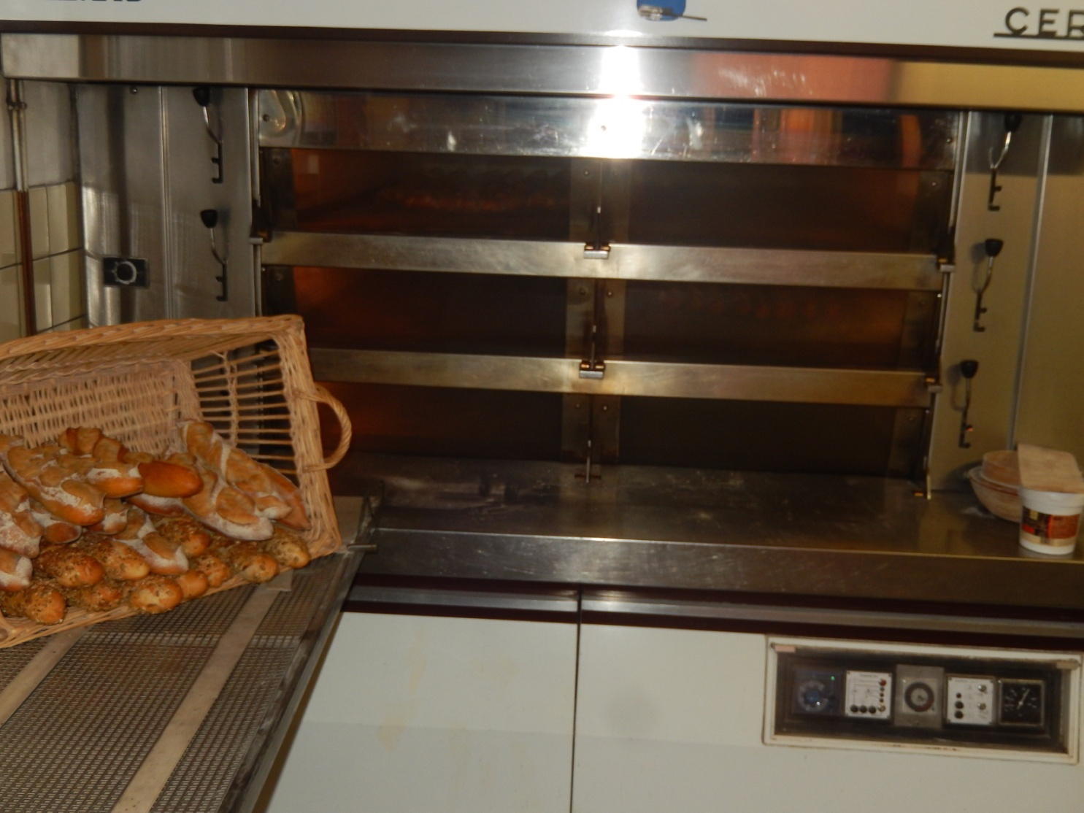
Défournement
Après environ 15 minutes, le pain est cuit. Le boulanger défourne le pain, et le met en caisse pour le ramener aux vendeuses qui vont le mettre en rayon et le vendre.

Slide 13
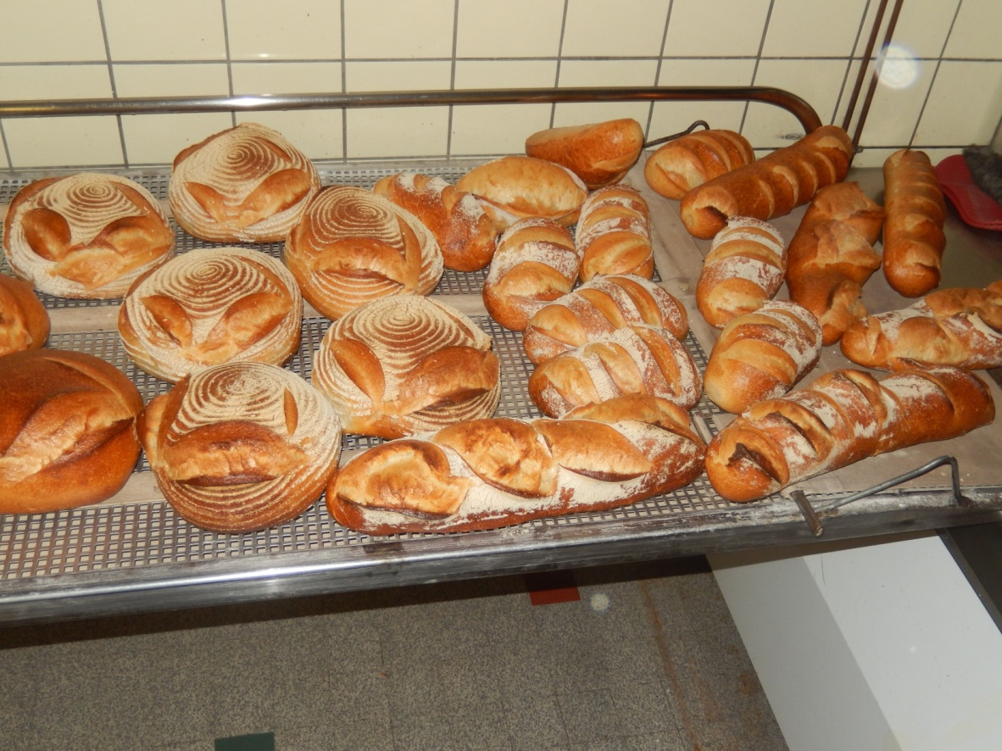
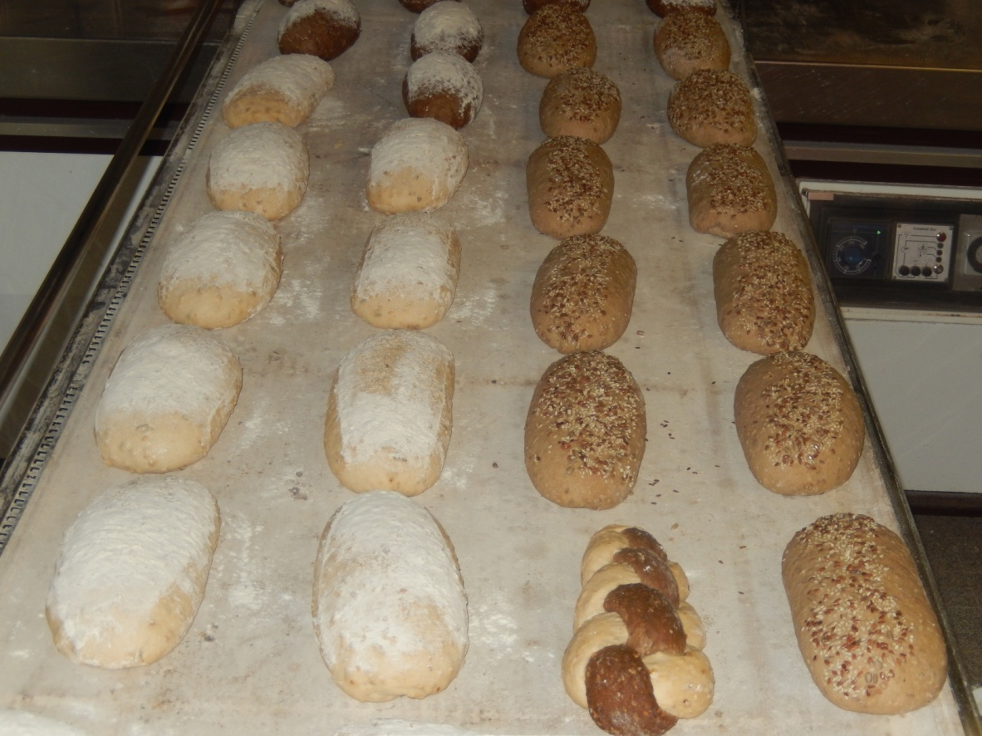
Pleins de pains différents
Il existe plusieurs formes de pain
Il existe plusieurs sortes de pain : avec des graines, avec des farines différentes

Slide 14
Questions :
De quoi est composé un pain ?
Quels sont les machines qu’utilise le boulanger?
A quelle heure commence le travail du boulanger?

